Slide 1
Erstellung einer Demo Datenbank für das JRZ auf einer VM auf der Blade; Integration verschiedener Quelldaten unter Zusammenarbeit mit der BA1 Gruppe JRZLab1; Realisierung eines entsprechenden RBAC Zugriffskonzepts; Überprüfung des existierenden Datenmodells anhand typischer Smart Grid Anwendungsszenarien; Realisierung geeigneter Demo Szenarien
R&D – Projekt RD16-03
Reimar Klammer, Maximilian Unterrainer, Christopher Wieland
Betreuung durch DI Eduard Hirsch, DI Fabian Knirsch, BSc, Di Armin Veichtlbauer
Notes:
REDD: The Reference Energy Disaggregation Data Set, Version 1.0
UK-DALE: domestic appliance-level electricity 5 Homes (3x 16kHz, 2x 1/s)
ADRES: TU Wien Autonome Dezentrale Regenerative Energie Systeme
GREEND: Klagenfurt/Udine (Ö/IT)

Slide 2
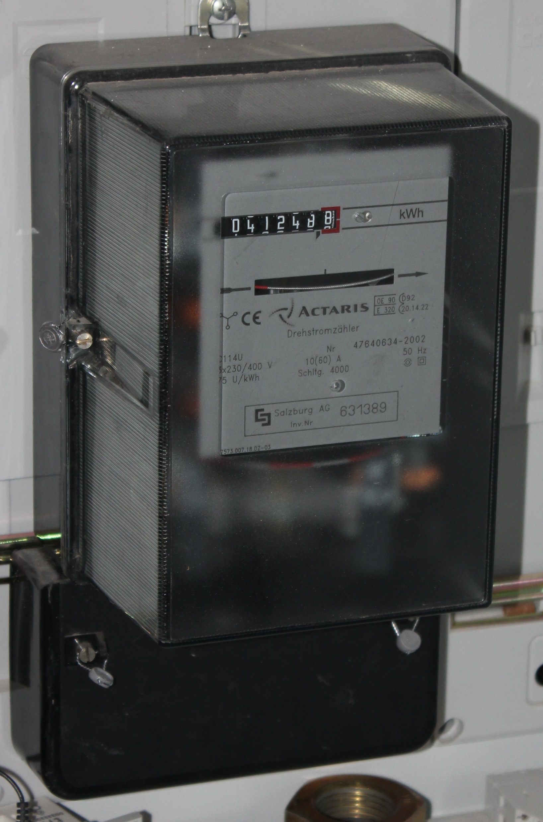
Notes:
Auch hier von analog nach digital.

Slide 3


Notes:
Bei 500,000 Zähler angenommen werden
Datenmenge: 1 -> 31,536.000 bei viertelstündlich
So wer wie die Sbg hat dann jährlich ~16.000.000.000 Datensätze jährlich

Slide 4
Lösung: SmartValAPI, Herangehen, Konzept, Architektur, Komponentenmodell, Umsetzung

Slide 5
hier hapert es noch ein bisserl: wie weit gehen wir in die Details? Integration Spring, Hibernate? LDAP?

Slide 6
Beispielaufrufe Admin Schnittstelle, mit und ohne Berechtigung
Beispielaufrufe Benutzerschnittstelle

Slide 7
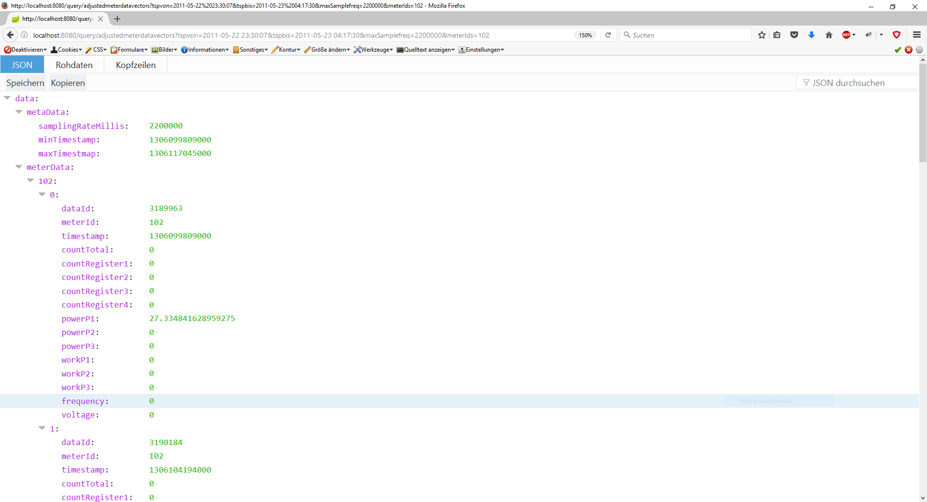

Slide 8
Notes:
erstes: eine Kurve als Liniendiagramm, Daten aus test für Diagramme, Tabelle 3

Slide 9
Notes:
Zweite: zwei Kurven, auf gleich gebracht und gemeinsam dargestellt

Slide 10
REDD House 4, Channel 14, 1. Mai 2011 00:00 – 05:40, Power [W]
Notes:
REDDhouse_4_channel_14 als Balkendiagramm, um zu zeigen dass es Mittelwerterhaltend ist. drittes: vier Bilder von einer Kurve auf jeweils die Hälfte der Auflösung gebracht

Slide 11
Abschluß: 100000 Smartmeter nebeneinander und: wir sind bereits für die Datenflut.

